Slide 1
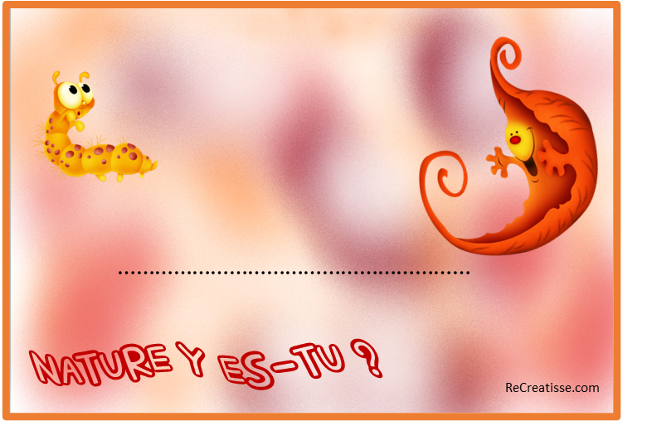
…………………………………………………
Nature y es-tu ?
ReCreatisse.com

Slide 2
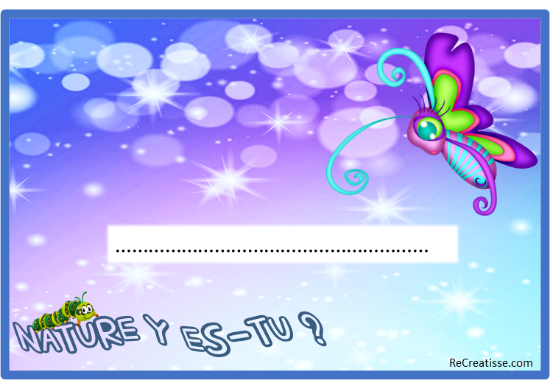
…………………………………………………
Nature y es-tu ?
ReCreatisse.com

Slide 3
…………………………………………………
Nature y es-tu ?
ReCreatisse.com
…………………………………………………
Nature y es-tu ?
ReCreatisse.com

Slide 4
…………………………………………………
Nature y es-tu ?
ReCreatisse.com

Slide 5
s
t
…………………………………………………
Nature y es-tu ?
ReCreatisse.com
ReCreatisse.com
Notes:
ReCreatisse

Slide 6
…………………………………………………
Nature y es-tu ?
ReCreatisse.com

Slide 7
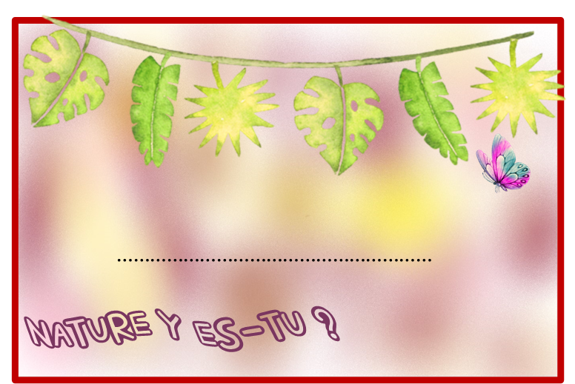
…………………………………………………
Nature y es-tu ?
ReCreatisse.com
ReCreatisse.com
…………………………………………………
Nature y es-tu ?
ReCreatisse.com
ReCreatisse.com

Slide 8
…………………………………………………
Nature y es-tu ?
ReCreatisse.com
Notes:
ReCreatisse

Slide 9
…………………………………………………
Nature y es-tu ?
ReCreatisse.com

Slide 10
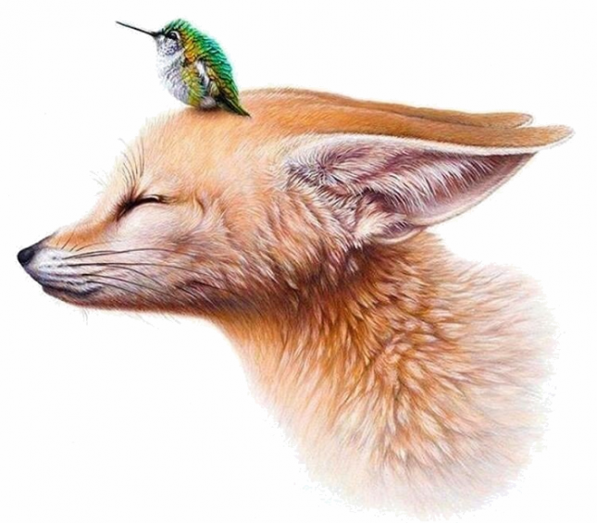
Nature y es-tu ?
ReCreatisse.com

Slide 11
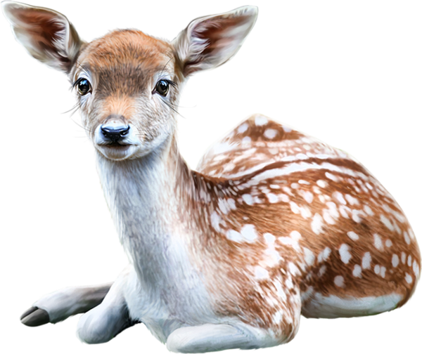
Nature y es-tu ?
ReCreatisse.com

Slide 12
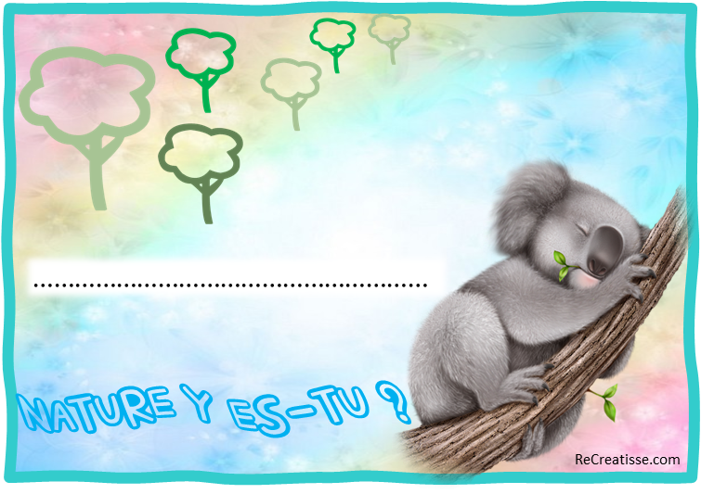
Nature y es-tu ?
ReCreatisse.com

Slide 13
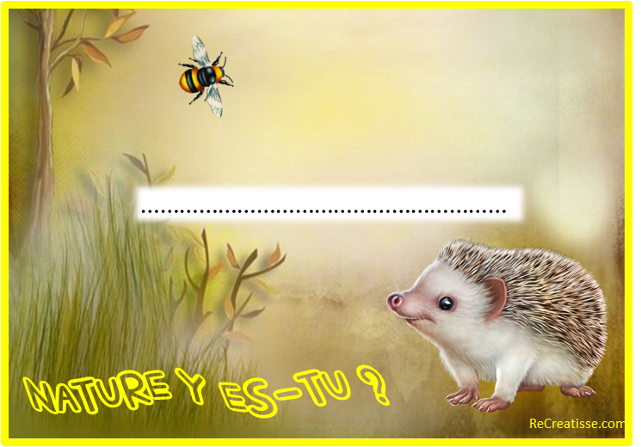
Nature y es-tu ?
ReCreatisse.com
Nature y es-tu ?
Nature y es-tu ?
ReCreatisse.com
ReCreatisse.com

